Slide 1


REKONSTRUKCIJA
I PROŠIRENJE PPPV
U OPŠTINI TESLIĆ
ARKO TECHNOLOGY, a.s.
Prezentira: Damir Kasum

Slide 2

INOSTRANA RAZVOJNA SARADNJA REPUBLIKE ČEŠKE
Češka razvojna agencija
Ciljevi i sektori pomoći
Prioritetne zemlje
Projekti u Bosni i Hercegovini

Slide 3
ČEŠKA RAZVOJNA AGENCIJA
„Češka razvojna agencija pri efikasnom korištenju dostupnih iskustava i resursa pomaže manje razvijenim zemljama u rješavanju njihovih razvojnih problema čime doprinosi dostojanstvenom i održivom životu na našoj planeti i širenju dobrog imena Republike Češke u svijetu.“

Slide 4
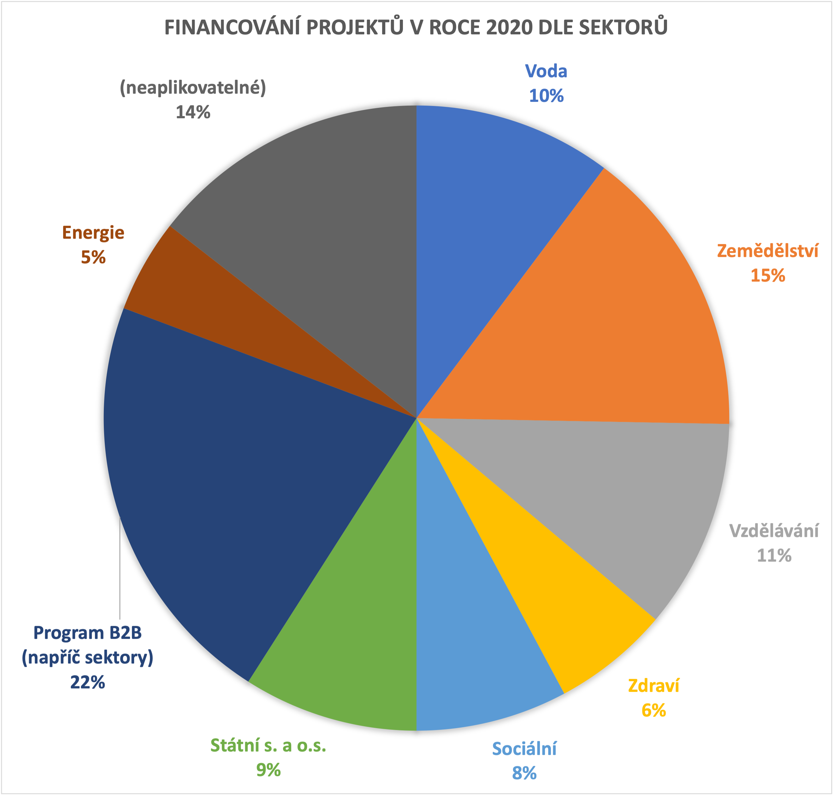
CILJEVI I SEKTORI POMOĆI

Slide 5
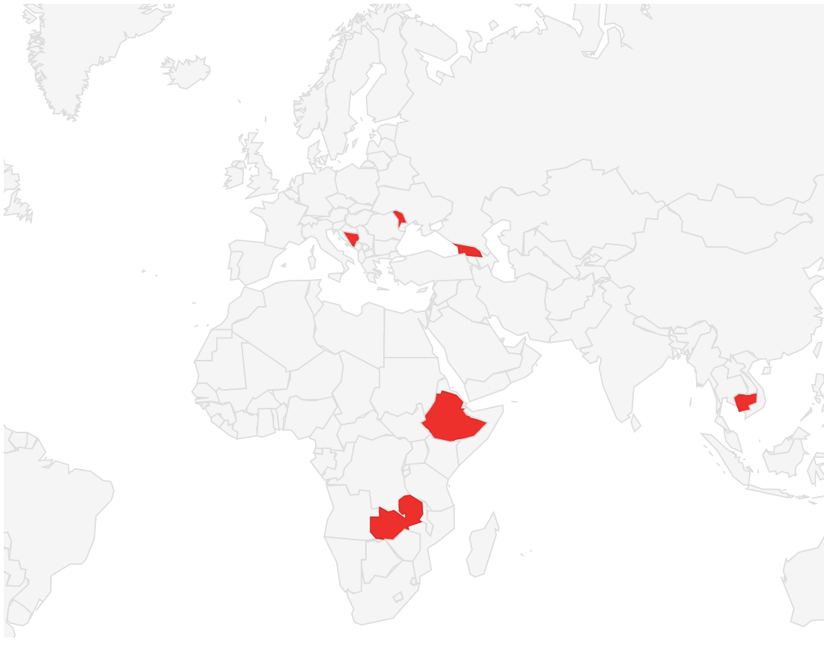
PRIORITETNE ZEMLJE

Slide 6

PROJEKTI U BOSNI I HERCEGOVINI

Slide 7
ZAŠTO PROJEKAT U TESLIĆU?
Uklapa se u ciljeve ČRA
Dobar projektni prijedlog
Nepouzdano snabdijevanje vodom za piće nepouzdanog kvaliteta
Postojeća infrastruktura – vodovod i PPPV

Slide 8
OPŠTI PODACI O PROJEKTU
Početak projekta: 01.09.2020. godine
Kraj projekta: 30.11.2023. godine
VRIJEDNOST DONIRANIH SREDSTAVA:
5.577.000 KM

Slide 9
CILJEVI PROJEKTA
Projekat se sastoji od četiri tzv. outputa koji će biti ostvareni putem niza aktivnosti
OUTPUT 1.1 Funkcionalno PPPV Studenci
OUTPUT 1.2 Funkcionalna vodovodna mreža
OUTPUT 1.3 Uposlenici PKD Teslić su sposobni da samostalno i održivo upravljaju PPPV
OUTPUT 1.4 Stanovnici grada Teslića su upoznati sa principima upravljanja pitkom vodom

Slide 10
OUTPUT 1.1 FUNKCIONALNO PPPV STUDENCI
AKTIVNOST 1.1.1. Isporuka i instalacija tehnološkog dijela za izgradnju nove linije PPPV
AKTIVNOST 1.1.2. Izgradnja građevinskog dijela nove linije PPPV (nije finansirano od strane ČRA)
AKTIVNOST 1.1.3. Isporuka i instalacija tehnološkog dijela za rekonstrukciju postojećeg PPPV
AKTIVNOST 1.1.4. Rekonstrukcija građevinskog dijela postojeće linije PPPV (nije finansirano od strane ČRA)
AKTIVNOST 1.1.5. Probni rad PPPV

Slide 11
OUTPUT 1.2 FUNKCIONALNA VODOVODNA MREŽA
OVAJ OUTPUT NIJE FINANSIRAN U SKLOPU PROJEKTA INOSTRANE RAZVOJNE SARADNJE REPUBLIKE ČEŠKE

Slide 12
OUTPUT 1.3 UPOSLENICI PKD RAD TESLIĆ SU SPOSOBNI DA SAMOSTALNO I ODRŽIVO UPRAVLJAJU PPPV
AKTIVNOST 1.3.1. Izrada radnih propisa za PPPV
  AKTIVNOST 1.3.1.a Realizacijska projektna dokumentacija tehnološkog dijela objekta
  AKTIVNOST 1.3.1.b Projektna dokumentacija izvedenog stanja
  AKTIVNOST 1.3.1.c Priprema i izrada pravilnika o radu postrojenja za probni i trajni rad (uključujući obuku radnika PPPV)
AKTIVNOST 1.3.2. Obuka radnika za upravljanje PPPV i povezanih postrojenja i za njihovo održavanje
  AKTIVNOST 1.3.2.a Obuka upravitelja vodoprivredne infrastrukture u Republici Češkoj radi smanjivanja gubitaka vode u mreži
  AKTIVNOST 1.3.2.b Obuka upravitelja vodoprivredne infrastrukture u Republici Češkoj radi edukacije na sličnom postrojenju za preradu vode

Slide 13
OUTPUT 1.4 Stanovnici grada Teslića su upoznati sa principima upravljanja pitkom vodom
AKTIVNOST 1.4.1. Organizacija dvije javne prezentacije za lokalno stanovništvo na kojima će biti predstavljen projekat i njegovi očekivani rezultati
AKTIVNOST 1.4.2. Realizacija edukativne kampanje u dvije osnovne škole
AKTIVNOST 1.4.3. Priprema promotivnih materijala i njihova distribucija
  AKTIVNOST 1.4.3.a Saopštenje za medije
  AKTIVNOST 1.4.3.b Promotivni leci
  AKTIVNOST 1.4.3.c Informativna ploča
  AKTIVNOST 1.4.3.d Billboard

Slide 14
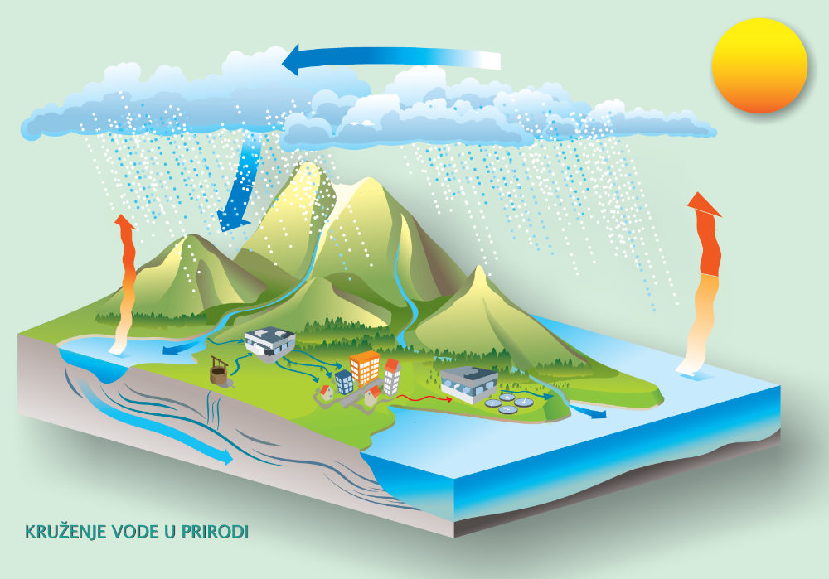

Slide 15
SEDAM ETAPA PROJEKTA
ETAPA 1 (30.11.2020.) – Završetak pripremni radova
ETAPA 2 (30.09.2021.) – Završetak objekta za eksploataciju i javna prezentacija
ETAPA 3 (30.11.2021.) – Završetak dovoda neprerađene vode
ETAPA 4 (30.06.2022.) – Završetak nove linije PPPV
ETAPA 5 (30.11.2022.) – Završetak rekonstruisane linije PPPV
ETAPA 6 (30.06.2023.) – Promotivne aktivnosti (edukacija u osnovnim školama)
ETAPA 7 (30.11.2023.) – Završetak probnog rada i projekta

Slide 16
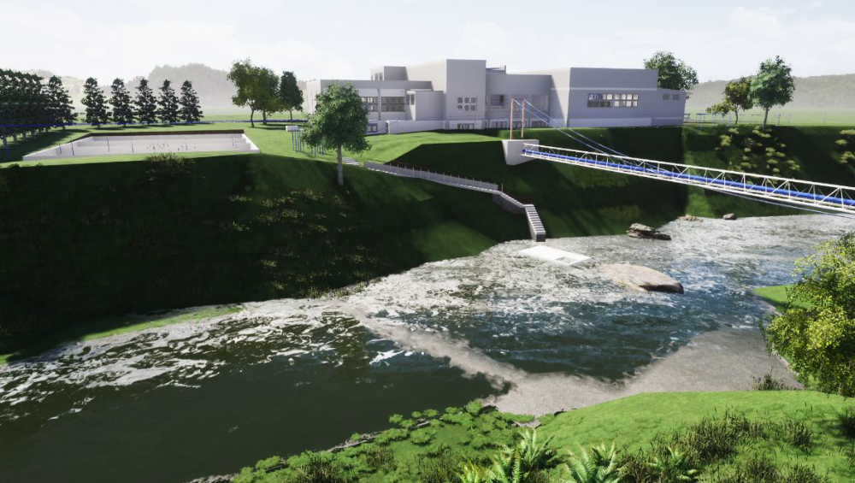
NOVEMBAR 2023. GODINE

Slide 17
HVALA VAM NA PAŽNJI

